Slide 1


Slide 2
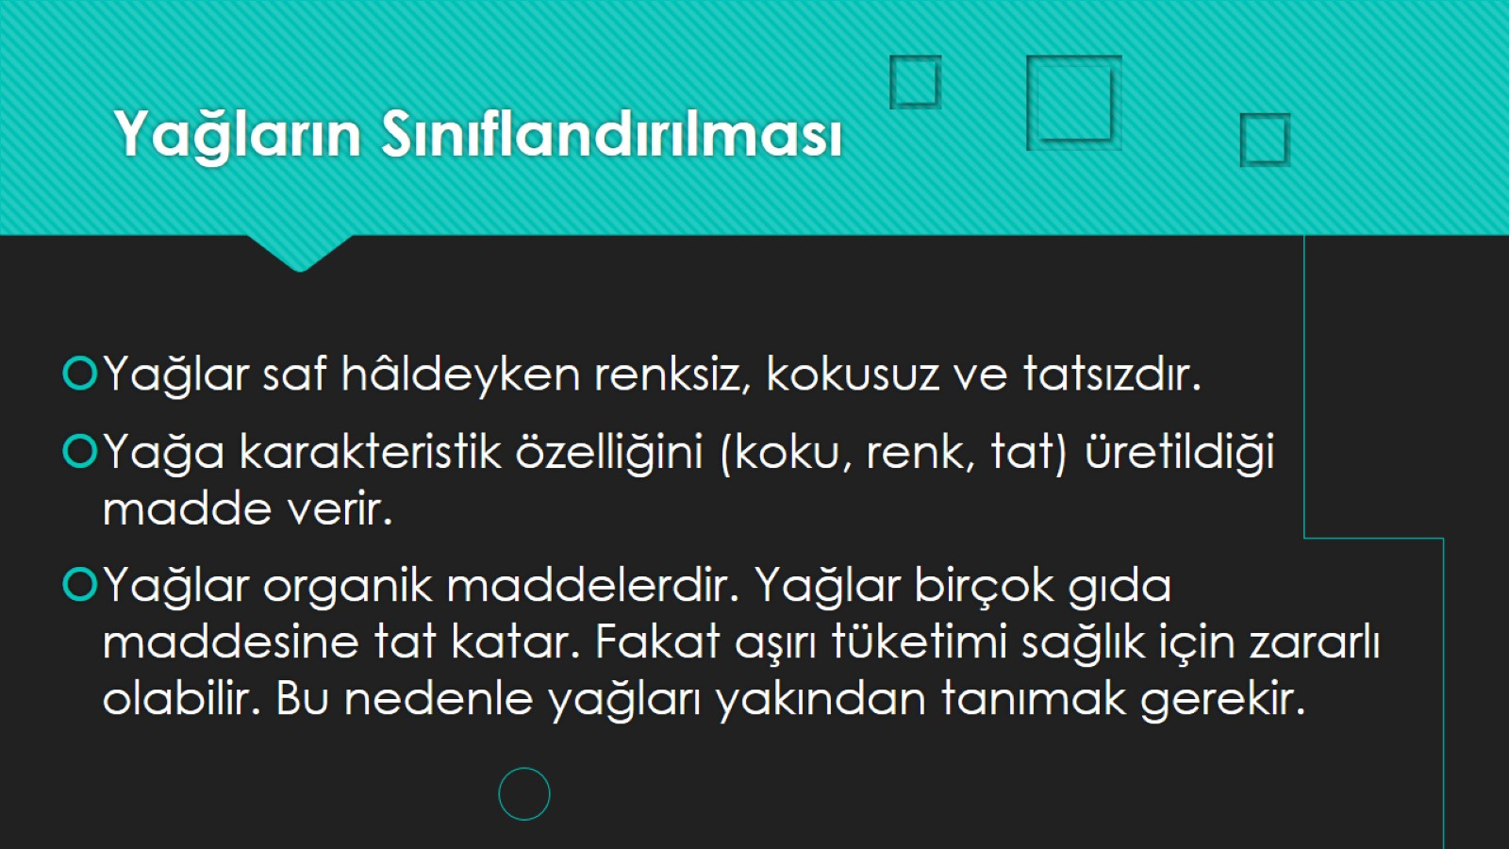
Yağların Sınıflandırılması

Slide 3

Yağların Sınıflandırılması

Slide 4
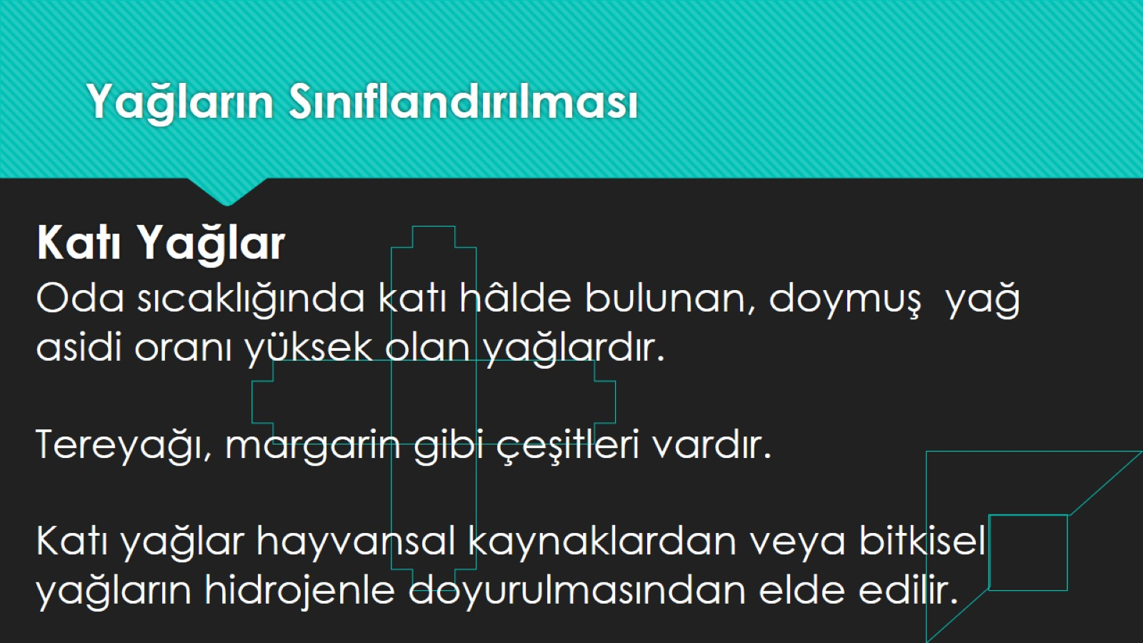
Yağların Sınıflandırılması

Slide 5
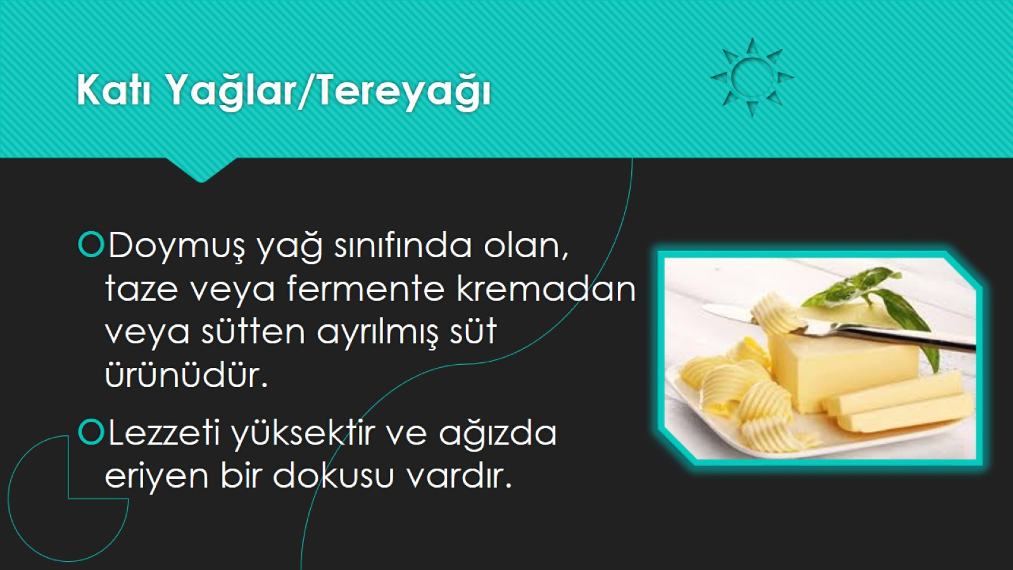
Katı Yağlar/Tereyağı

Slide 6
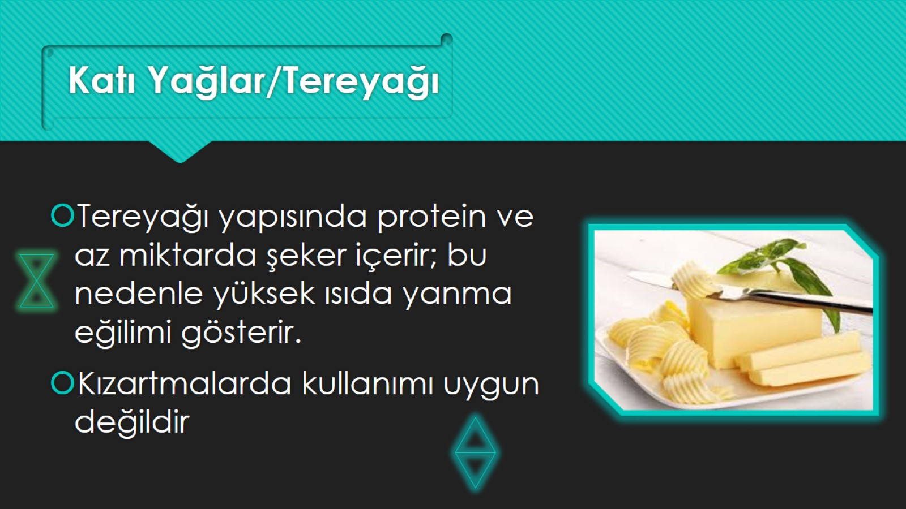
Katı Yağlar/Tereyağı

Slide 7
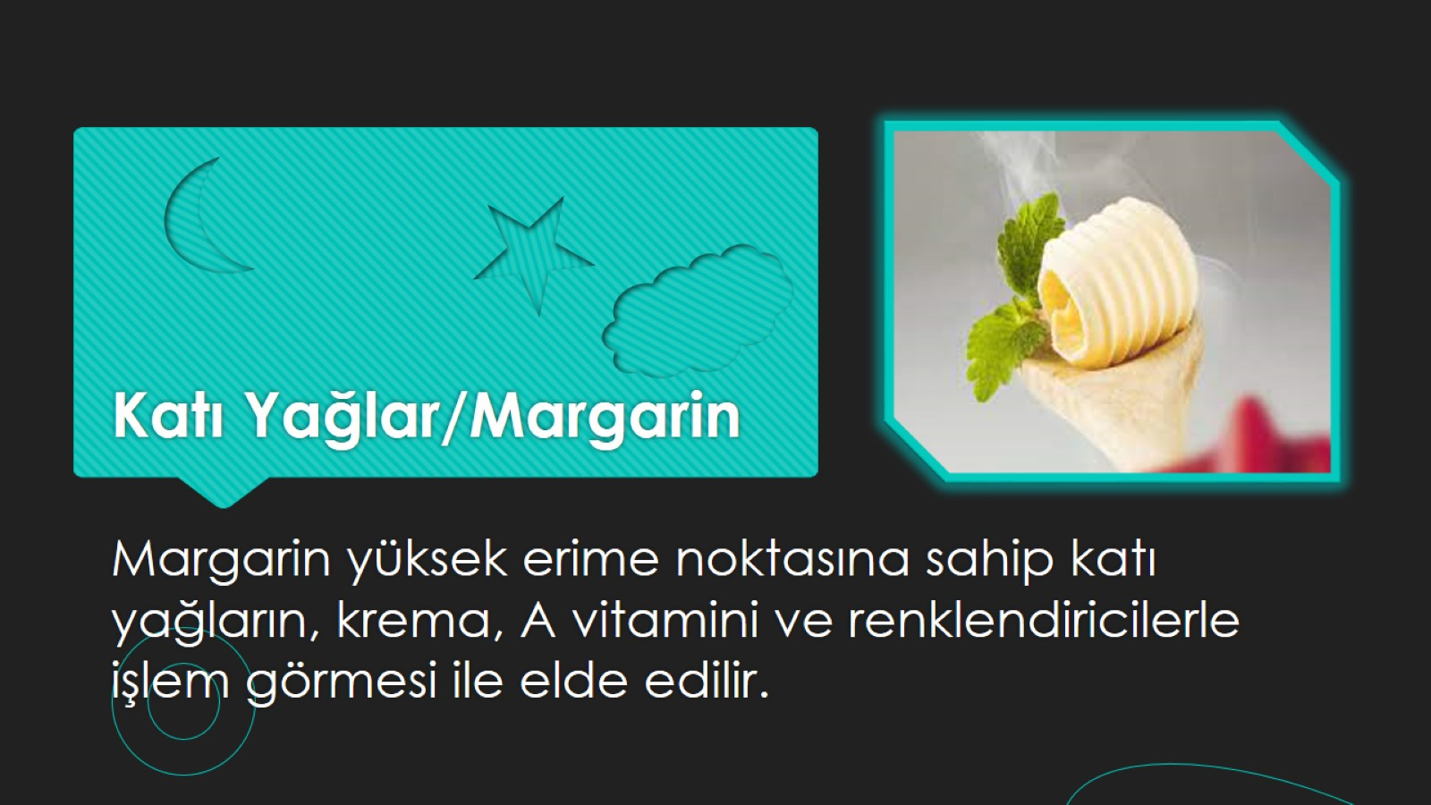
Katı Yağlar/Margarin

Slide 8
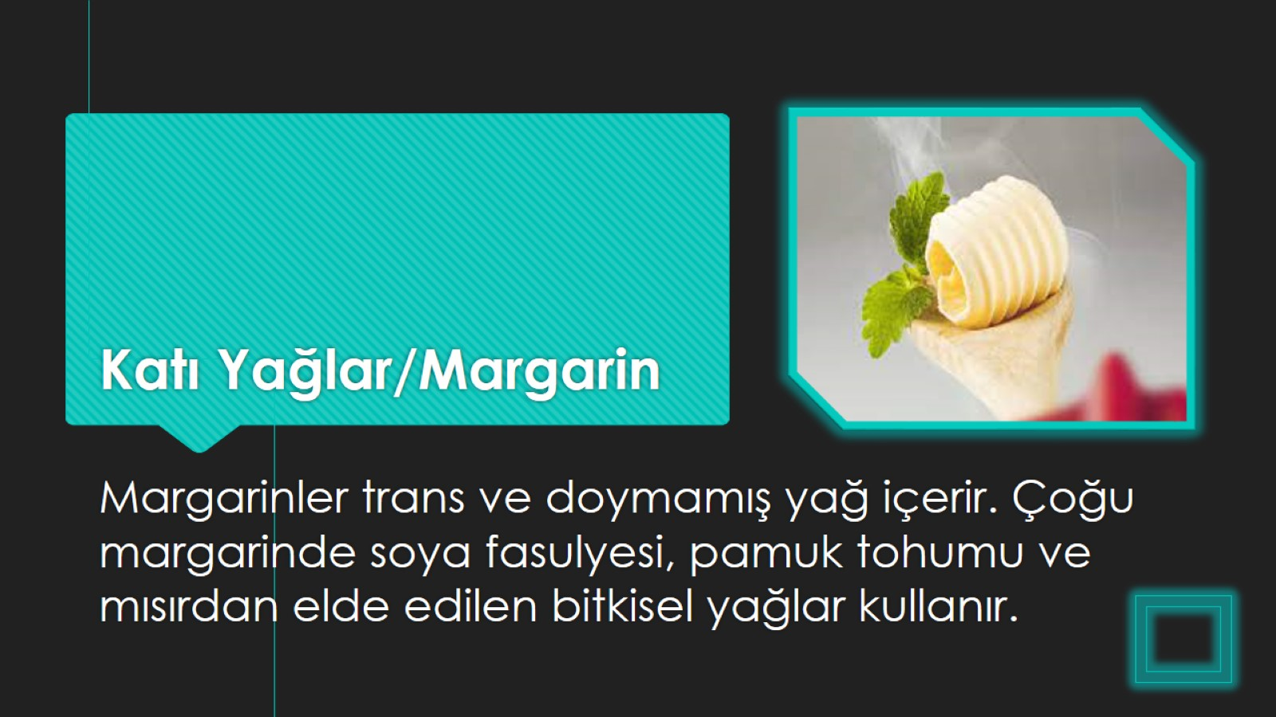
Katı Yağlar/Margarin

Slide 9
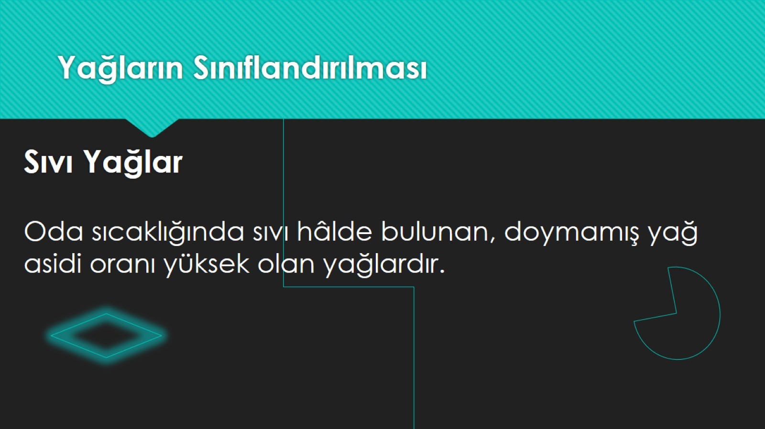
Yağların Sınıflandırılması

Slide 10
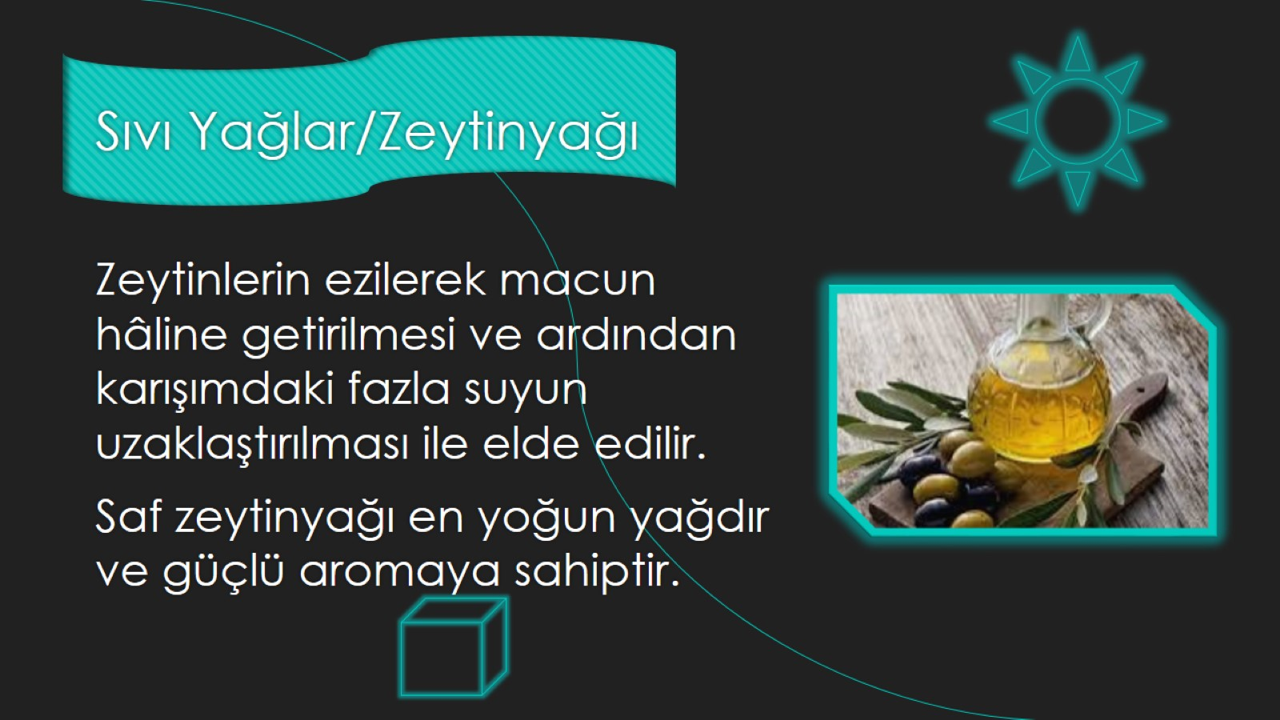
Sıvı Yağlar/Zeytinyağı

Slide 11
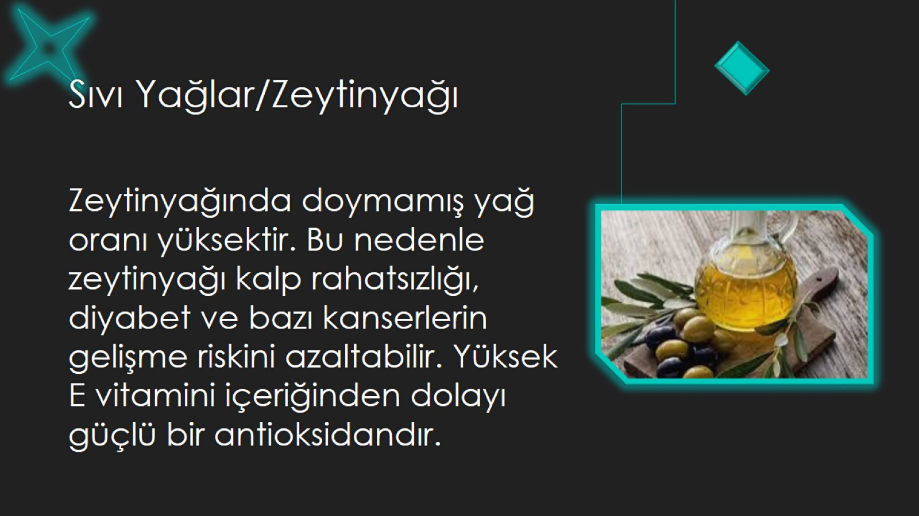
Sıvı Yağlar/Zeytinyağı

Slide 12
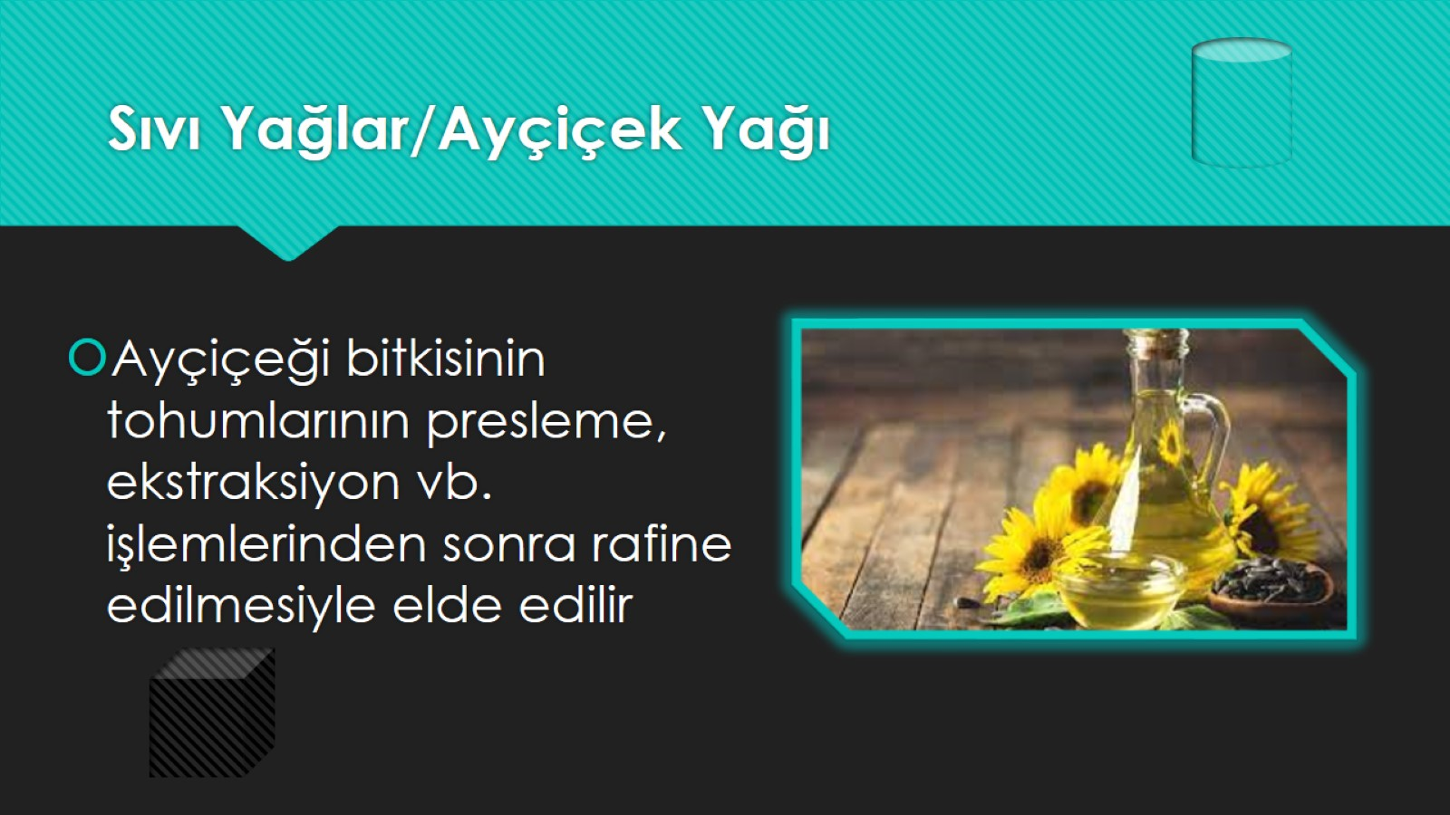
Sıvı Yağlar/Ayçiçek Yağı

Slide 13
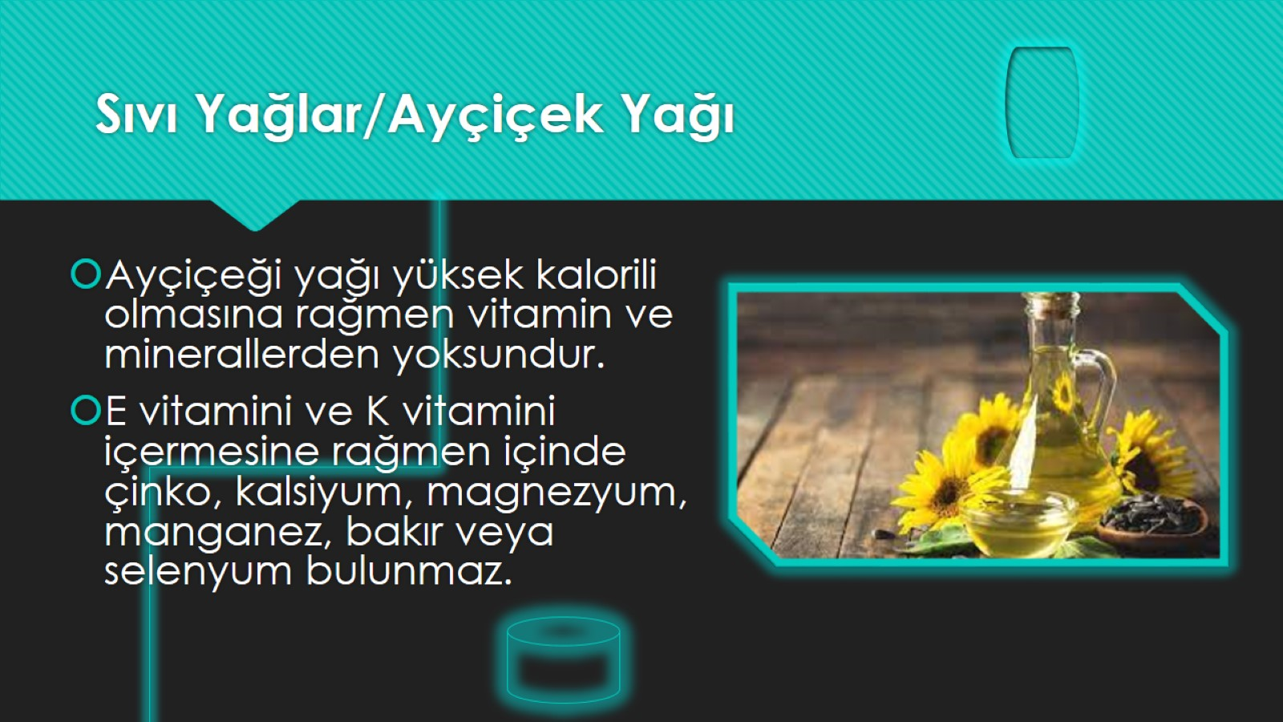
Sıvı Yağlar/Ayçiçek Yağı

Slide 14
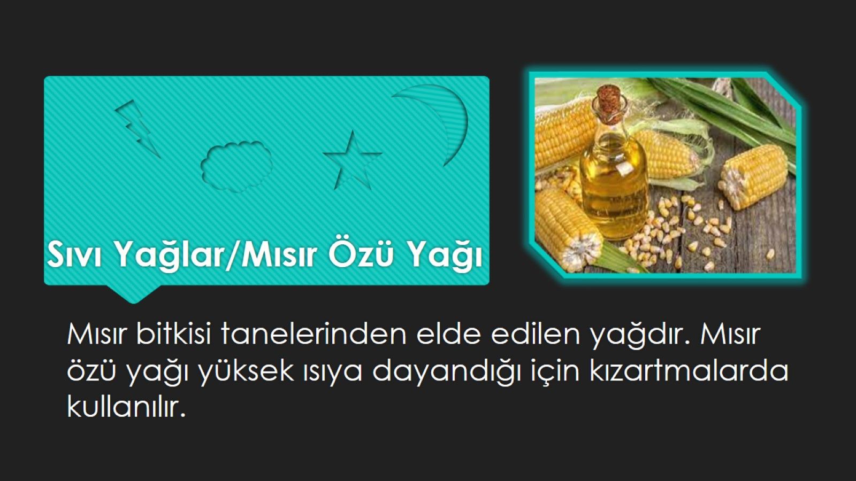
Sıvı Yağlar/Mısır Özü Yağı

Slide 15
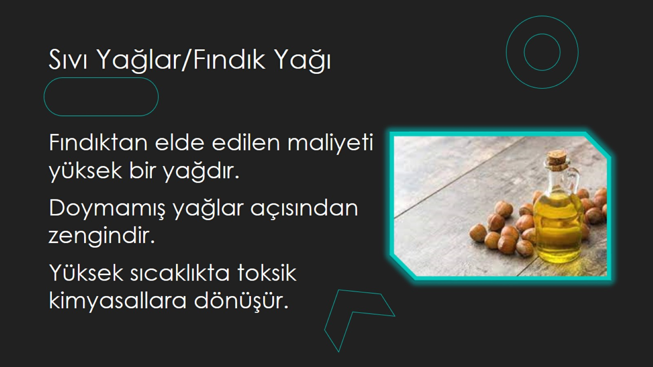
Sıvı Yağlar/Fındık Yağı

Slide 16
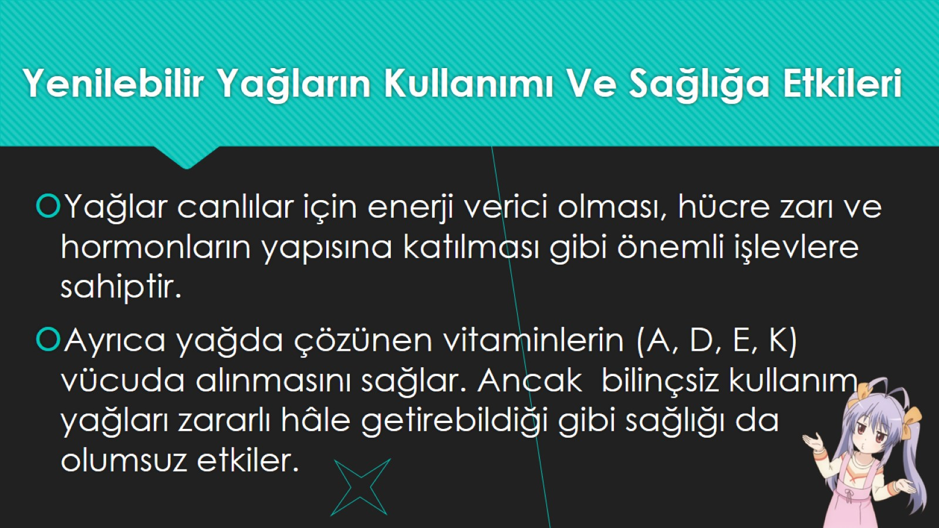
Yenilebilir Yağların Kullanımı Ve Sağlığa Etkileri

Slide 17
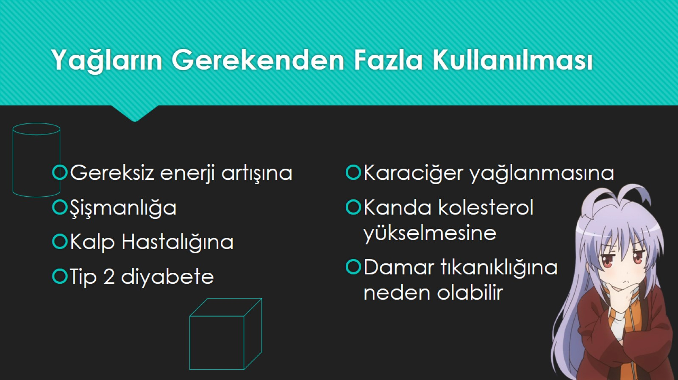
Yağların Gerekenden Fazla Kullanılması

Slide 18
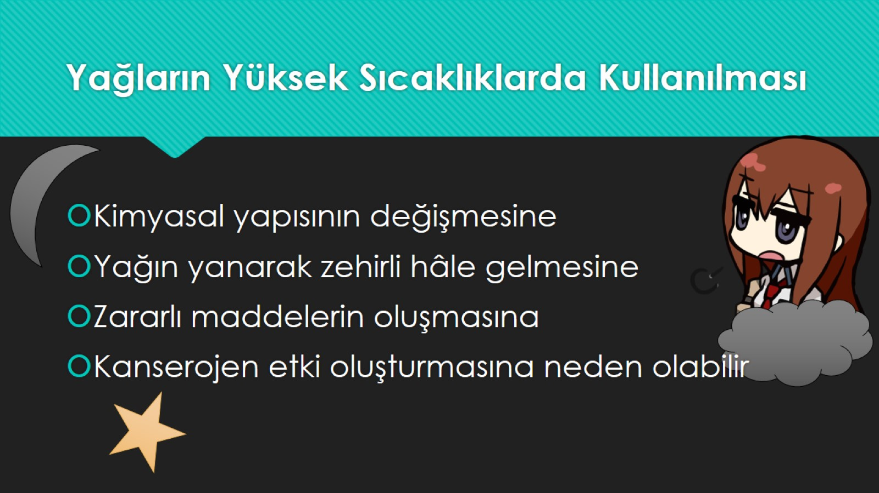
Yağların Yüksek Sıcaklıklarda Kullanılması

Slide 19
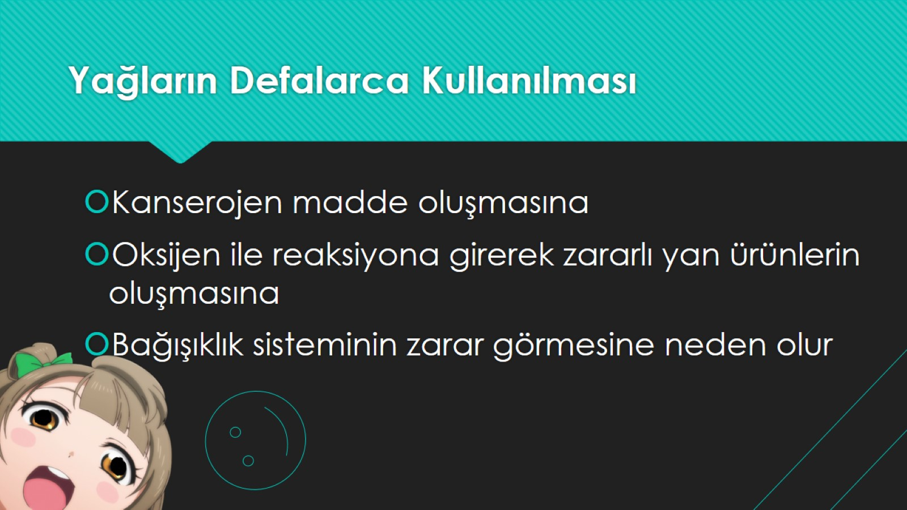
Yağların Defalarca Kullanılması

Slide 20
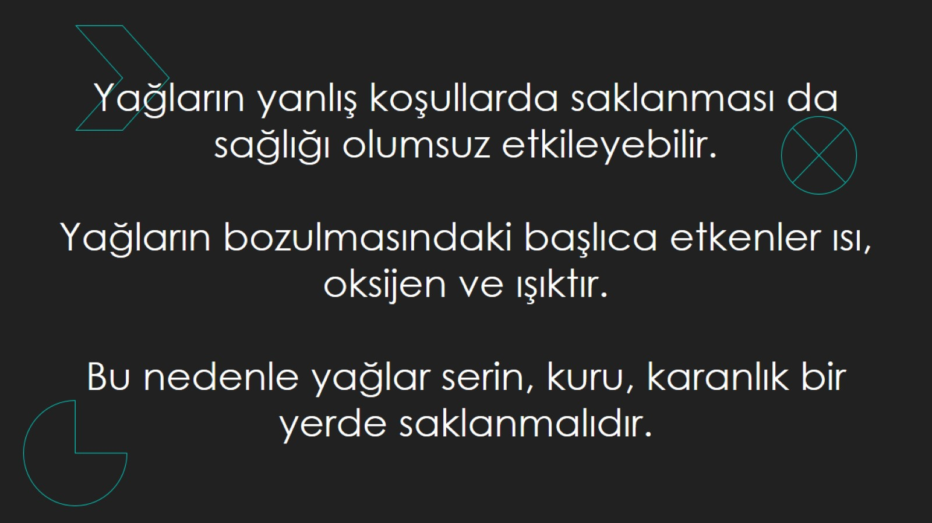

Slide 21
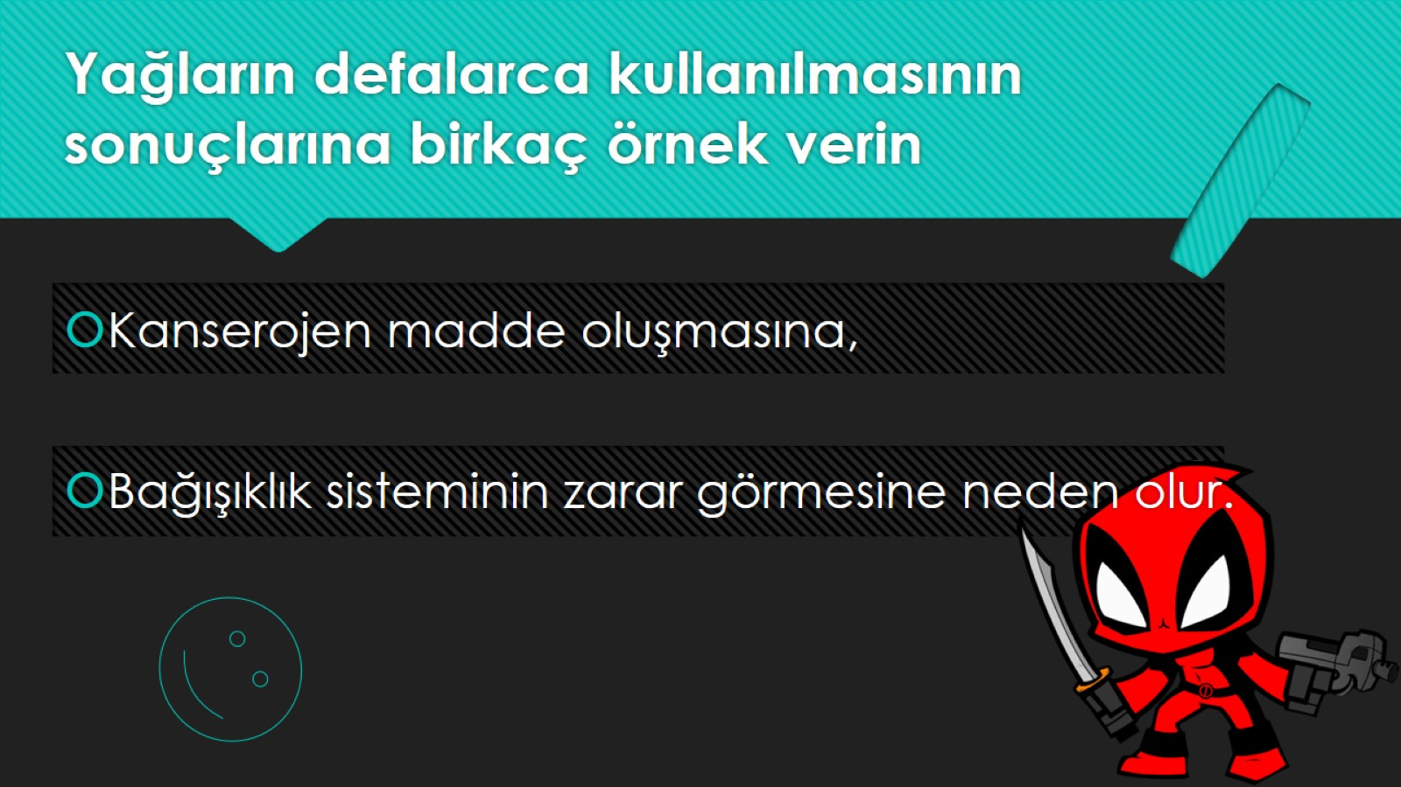
Yağların defalarca kullanılmasının sonuçlarına birkaç örnek verin

Slide 22
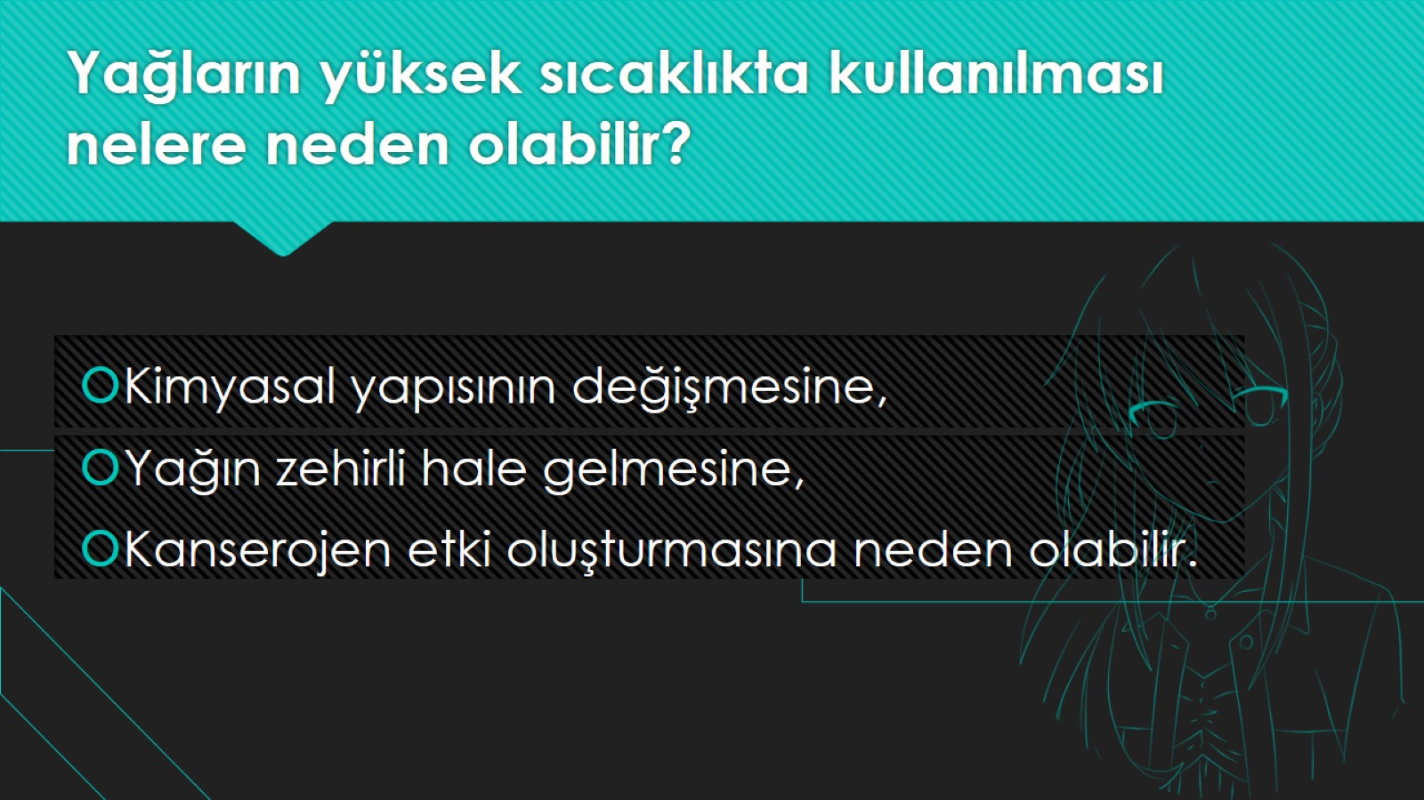
Yağların yüksek sıcaklıkta kullanılması nelere neden olabilir?

Slide 23
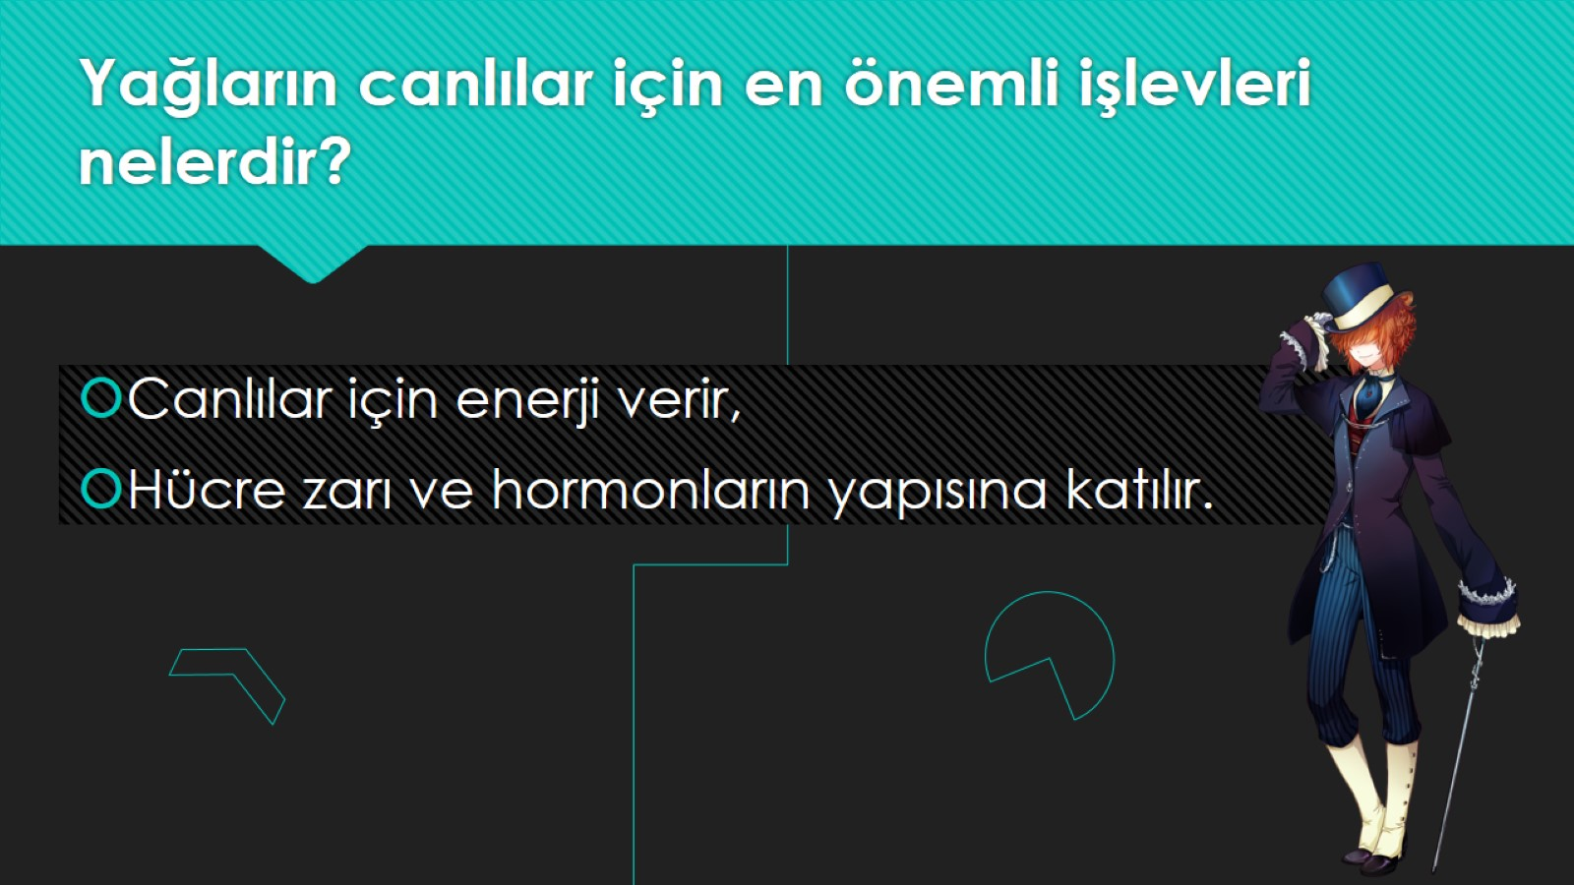
Yağların canlılar için en önemli işlevleri nelerdir?

Slide 24
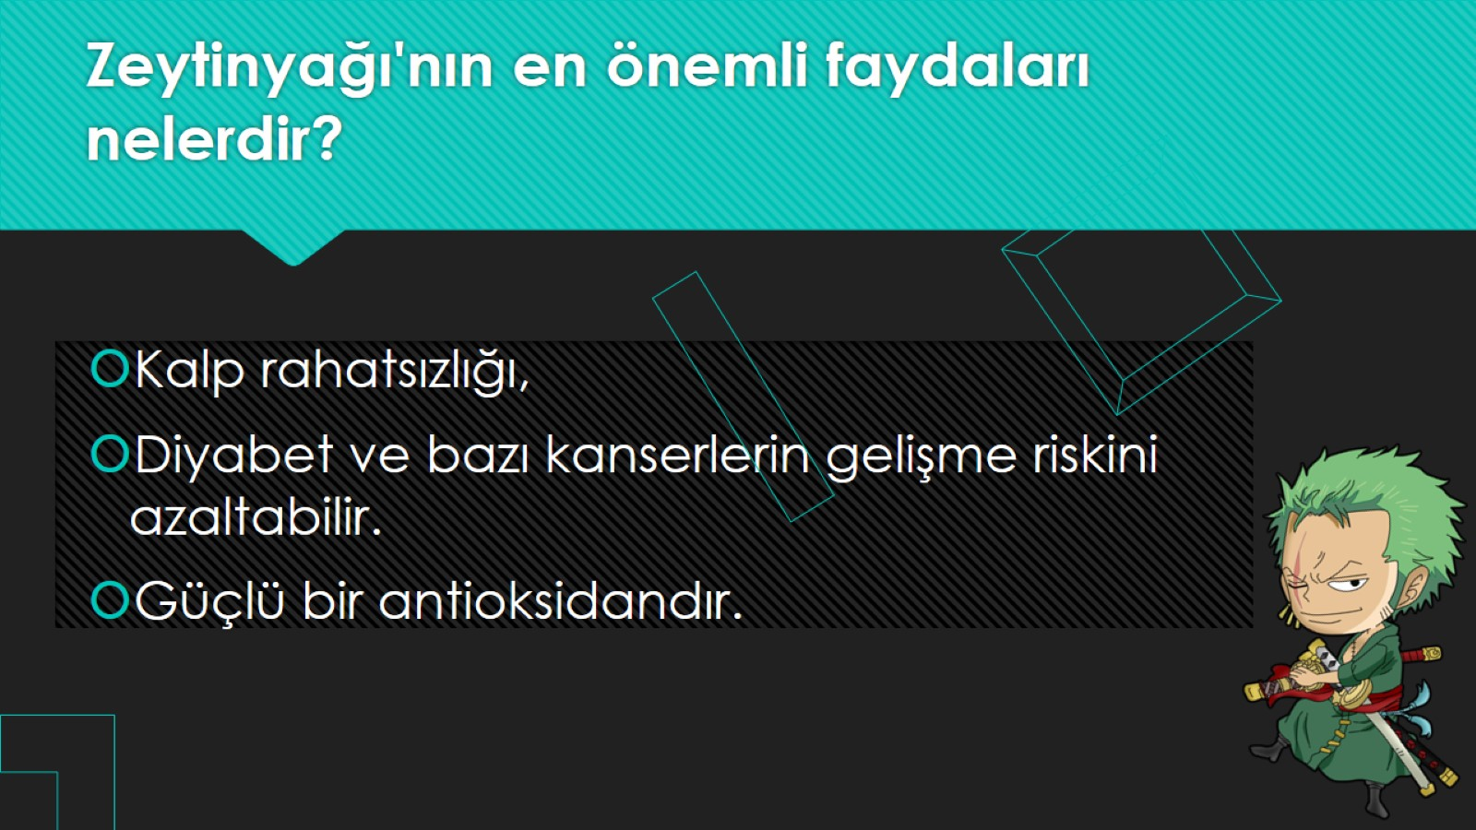
Zeytinyağı'nın en önemli faydaları nelerdir?

Slide 25


